Slide 1
Java 1 – Lekce 02
Kamil Ševeček

Slide 2
Kurz Java 1
Náš web: http://javabrno.czechitas.cz/
Obsah flashky si nakopíruj do C:\Java-Training (Windows) nebo /Users/TVUJUZIVATEL/Java-Training (Mac)
WIFI: WLAN_FI
Po připojení běžte na http://wifi.fi.muni.cz/
Login: kurzczechitas
Heslo: allyearround
Prezenční listina: http://bit.ly/czechitas-java-1-2017-10-12

Slide 3
Termíny lekcí
5. 10. 2017
12. 10. 2017 (dnešní lekce)
19. 10. 2017 (lekce v C511)
26. 10. 2017
2. 11. 2017
9. 11. 2017 (lekce v C511)
16. 11. 2017
23. 11. 2017 (lekce v C511)
30. 11. 2017
7. 12. 2017
14. 12. 2017

Slide 4
Organizační pokyny
Odevzdávání domácích úloh + screenshot na Facebook
Omluva při neúčasti
Záznamy přednášek
Náš web http://javabrno.czechitas.cz/

Slide 5
Objektové programování
Proměnná
Typ proměnné
Objekt – složená hodnota
Koncová hodnota
int
double
char
boolean

Slide 6
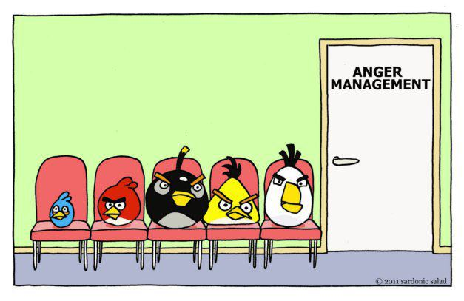
Angry Birds – Opakování

Slide 7
Želva Žofka

